Slide 1
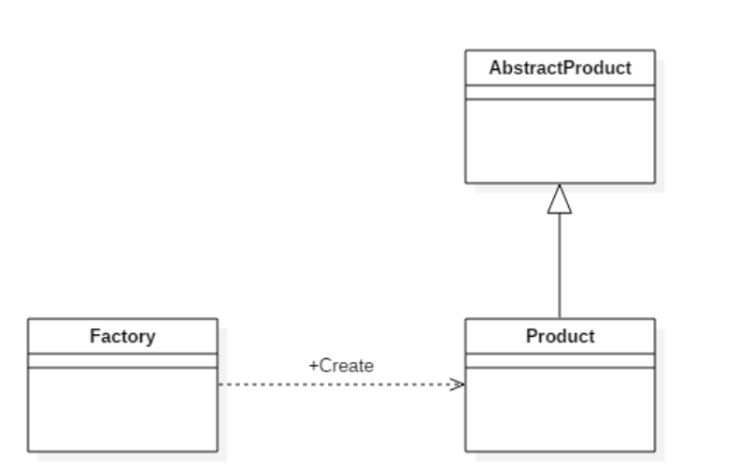
任务1：
1、参考简单工厂通用UML图，给出代码框架（基本代码框架）
2、使用这个框架，完成书P41的4、5题（提供系统构建的UML图，代码框架，测试截图和必要的文字描述）

Slide 2
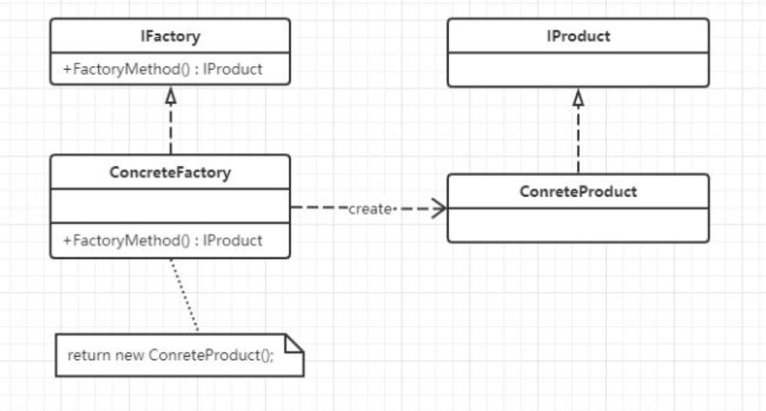
任务2：
1、参考工厂方法的通用UML图，给出代码框架
2、完成书P55 4-5题（提供系统设计的UML图，代码框架，测试结果和必要的文字描述）

Slide 3
提交
提交要求：
1、实验报告：包括2个任务4个题分别的通用代码框架、设计的UML图、代码框架和必要的测试结果以及文字描述
提交时间：2021年-4月10日24点前，过期不收
提交内容：
1、实验报告和代码源文件，命名区分，并打包
以：姓名-学号-实验2的方式命名
2、邮件主题：软件设计-实验2
提交邮箱：zlkmust@163.com

